Slide 1
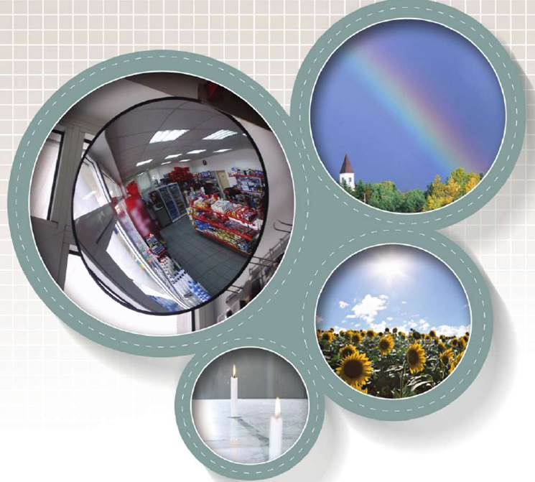
4.ÜNİTE
AYNALARDA YANSIMA VE
IŞIĞIN SOĞURULMASI
1.BÖLÜM: AYNALAR
2.BÖLÜM: IŞIĞIN SOĞURULMASI

Slide 2
1.BÖLÜM: AYNALAR
Anahtar Kavramlar
•Düz ayna
•Çukur ayna
•Tümsek ayna
Üzerine düşen paralel ışın demetini paralel olarak yansıtan, yansıtma gücü büyük yüzeylere düzlem ya da düz ayna denir.
üzerine gelen ışınları belli bir noktada toplayan aynalara denir..
Yansıtıcı yüzeyi tümsek olan aynalara tümsek ayna (konveks ayna = dış bükey ayna) denir Tümsek ayna cisimlerin görüntülerini küçültebilme ve gelen paralel ışınları dağıtma özelliğine sahiptir.
NELER ÖĞRENECEĞİZ ?
• Ayna çeşitlerini gözlemleyerek kullanım alanlarına örnekler vereceğiz.
• Düz, çukur ve tümsek aynalarda oluşan görüntüleri karşılaştıracağız.

Slide 3
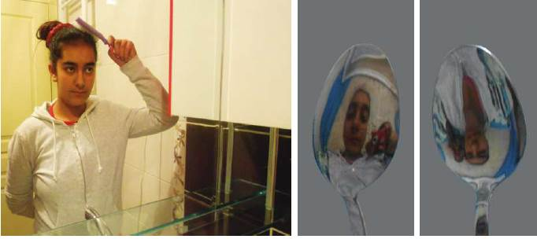
1.1. Ayna Çeşitleri
Melal bir kaşığı elinize alarak iç yüzüne bakınız. Kaşığın iç yüzeyinde neler görüyorsunuz? Bu kez kaşığı ters çevirerek kaşığın arka yüzüne bakınız ve neler gördüğünüzü arkadaşlarınızla tartışınız.
Bir düz ayna önüne geçerek görüntünüzü inceleyiniz. Bir kaşığın iç ve dış yüzündeki görüntülerinizi karşılaştırınız. Görüntülerdeki farklılıkları ve benzerlikleri arkadaşlarınızla tartışınız.
Çeşitli yüzeylerde görüntü oluşumları
Işığın düz aynadan nasıl yansıdığını önceki sınıfta öğrenmiştiniz. Düz ayna dışında başka ayna çeşitleri de var mıdır? Bunu öğrenmek için bir etkinlik yapalım.

Slide 5
Ayna Çeşitlerini Gözlemleyelim
Neler Kullanacağız?
•Defter •Kalem
Nasıl Yapacağız?
♦Evimizde, okulumuzda, sokağımızda, caddelerde vb. hangi alanlarda aynaların kullanıldığını belirleyiniz.
♦Bu aynaların hangi çeşit ayna olduklarını sorarak öğreniniz.
♦Aynaların hangi alanlarda kullanıldıklarını belirleyiniz.
♦Aşağıdaki gibi bir çizelgeyi defterinize çizerek gözlem sonuçlarına göre doldurunuz.
♦Gözlem sonuçlarınızı sınıfta arkadaşlarınıza sununuz.

Slide 6
Aynaların bulundukları alanlar | Ayna çeşidi | Kullanım amacı
Mağazalarda
Düz ayna
Yansıtma
Kavşaklarda
Tümsek ayna
Kavşaktan geleni görebilme
Kuaför
Çukur ayna
Daha iyi görebilme
Farlarda
Çukur ayna
Işığı toplamak için
Soruları Cevaplayalım
Hangi çeşit aynaları belirlediniz?
2. Çevrenizde en çok hangi aynalar kullanılmaktadır?
Düz , çukur ve tümsek aynalar
Düz aynalar
Aynalar, düz, çukur ve tümsek olarak üç grupta incelenir. Çukur ve tümsek aynalara küresel aynalar da denilmektedir. Düzlem aynadaki yansıma kanunları küresel aynalarda da geçerlidir.

Slide 7
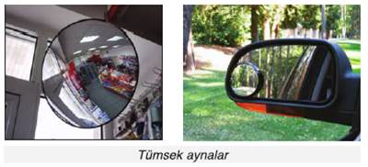
Tümsek aynalar geniş bir alanı gösterdiği için yol kavşaklarında, otomobilin yan aynalarında kullanılmaktadır. Mağaza ve marketlerde de güvenlik amaçlı olarak kullanılmaktadır.

Slide 8
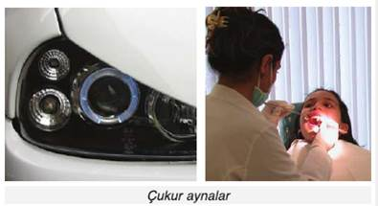
Küresel aynalardan biri olan çukur aynalar ise otomobil farlarında, dişçilerin ağız içi muayenelerinde kullandıkları araçlarda, teleskoplarda, evlerde tıraş ve makyaj aynası vb. olarak kullanılmaktadır. Ayrıca güneş enerji sistemlerinde güneş ışınlarını bir noktada toplamada da kullanılmaktadır.

Slide 9
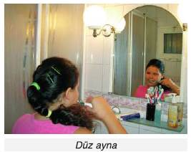
Evlerimizde saçlarımızı taramak, dişlerimizi fırçalamak için düz aynalardan yararlanırız. Ayrıca kuaförlerde, berberlerde, mağazalarda, marketlerde vb. alanlarda da düz aynalar kullanılmaktadır. Periskop, projeksiyon makinesi gibi araçlarda da düz aynadan yararlanılmaktadır.

Slide 10
1.2. Aynalarda Görüntü Oluşumu
Düz aynada ve bir metal kaşığın iç ve dış yüzeyinde görüntülerinizi incelemiştiniz. Bu yüzeylerde oluşan görüntülerin özellikleri hakkında neler söyleyebilirsiniz ? Soruların cevaplarını arkadaşlarınızla tartıştıktan sonra aşağıdaki etkinliği yapınız.

Slide 11
Aynalarda Görüntü
Neler Kullanacağız?
•Düz ayna • Tümsek ayna •Kalem • El feneri •Mum • Kâğıt
•Cetvel • Çukur ayna • Kibrit • Tarak • Oyun hamuru
Nasıl Yapacağız?
♦Bir kâğıda yazı yazarak kâğıdı düz aynaya tutunuz. Oluşan görüntüyü inceleyiniz.

Slide 13
♦ Mumu yakarak düz aynadan belli bir uzaklığa koyunuz. Mumun aynadaki görüntüsünü inceleyiniz.

Slide 14
♦ Cetvel ile önce mumun daha sonra düz aynadaki mumun görüntüsünün boyunu ölçünüz.
♦Mumu çeşitli uzaklıklara getirerek ölçümlerinizi tekrarlayınız.

Slide 15
♦ Mumu daha sonra çukur ve tümsek aynaların önüne koyarak oluşan görüntüleri inceleyiniz. Mumu çukur ve tümsek aynaya yaklaştırıp uzaklaştırarak oluşan görüntüleri inceleyiniz.
♦Aynalarda oluşan görüntüleri büyük-küçük, düz-ters olmaları bakımından karşılaştırınız.

Slide 17
♦Plastik tarağı oyun hamuru ile masa yüzeyine tutturunuz. El fenerinin ışığını açarak tarağın dişleri arasından geçirerek paralel ışık
demetleri elde ediniz.
♦El feneri ile elde ettiğiniz paralel ışın demetlerini çukur ve tümsek aynaların yüzeyine gönderiniz. Aynalarda ışığın yansımasından sonra ışıkların toplandıkları noktaları bulmaya çalışınız

Slide 21
Soruları Cevaplayalım
1.Düz aynadaki mumun görüntüsünün özellikleri nasıldı?
2.Çukur ve tümsek aynalarda mumun görüntüsünün özellikleri nasıldı?
1. Düz aynalarda görüntünün boyu ile cismin boyu birbirine eşittir. 2.Görüntünün düz aynaya olan uzaklığı ile cismin aynaya olan uzaklığı birbirine eşittir. 3.Düz aynalarda oluşan görüntü zahiri (yalancı) görüntüdür. Yani görüntü aynanın içindedir ekran üzerine alınamaz.
Tümsek aynalarda
1-) Cisim sonsuzda ise sonsuzdan gelen ışınlar asal eksene paralel geleceğinden, paralel gelen ışınlar ise yansıdıktan sonra odakta toplanırlar. Görüntü, odakta gerçek ve nokta halinde oluşur. 2-)Cisim merkezin dışında ise görüntü odak ve merkez arasında ters, gerçek ve boyu cismin boyundan küçüktür. 3-) Cisim merkezde ise görüntü merkezde ters gerçek ve boyu cismin boyundan büyüktür. 4-) Cisim odakta merkez arasında ise görüntü merkezin dışında ters, gerçek ve boyu cismin boyundan büyüktür.

Slide 22
5-) Cisim odakta ise yansıyan ışınlar birbirlerine paralel olduğundan, görüntü sonsuzda ve belirsizdir. 6-) Cisim ayna ile odak arasında ise görüntü aynanın arkasında düz, zahiri, boyu cismin boyundan büyüktür..
Tümsek aynalarda
1.) Görüntü daima cisimden küçüktür.
2)Cisim aynaya yaklaştıkça görüntü daha da küçülür.
3)Görüntü düzdür.
4)Görüntü zahiridir yani aynanın arkasında oluşur.
3.Düz aynada yazdığınız yazı nasıl göründü? Yazının okunabilmesi için
nasıl yazılması gerekir?
Ters görüntü oluştu . Yazı ters yazılmalıdır.

Slide 24
Çukur yüzeye gönderdiğiniz paralel ışın demetleri, aynada yansıdıktan sonra ortak bir noktadan geçtiğini gözlemlemiş olmalısınız. Bu noktaya odak noktası adı verilmektedir. Birbirine paralel gelen ışın demetlerini bir noktada kesiştirecek şekilde yansıtan aynalar çukur aynalardır.

Slide 26
Tümsek yüze gönderdiğiniz paralel ışın demetlerinin bu yüzeyden bir noktadan dağılıyormuş gibi yansıdığını fark etmiş olmalısınız. Aynaya gelen paralel ışın demetlerini ayna arkasındaki bir noktadan çıkıyormuş gibi birbirinden uzaklaşacak şekilde yansıtan aynalar tümsek aynalardır. Yansıyan ışın demetlerinin uzantılarının ayna arkasında kesiştiği nokta da tümsek aynanın odak noktasıdır.

Slide 27
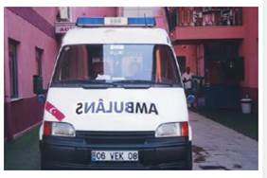
Ambulansların önündeki AMBULANS yazısı neden
ters yazılmış olabilir? Tahminlerinizi arkadaşlarınızla tartışınız. Yukarıdaki etkinliğinizin sonuçları ile karşılaştırınız.
Aynalarla yaptığınız etkinlikte, aynalarda oluşan cismin görüntülerinin farklı olduğunu gözlemlediniz.

Slide 29
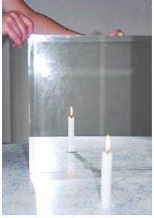
Düz aynalarda oluşan görüntünün boyu, cismin boyuna eşittir.
Görüntü düz ve cisme göre simetriktir. Görüntünün aynaya uzaklığı, cismin aynaya uzaklığına eşittir.

Slide 30
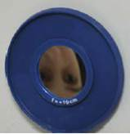
Çukur aynalarda oluşan görüntü cisme göre terstir. Fakat cismi aynaya çok yaklaştırdığınızda odak noktasından sonra görüntünün düzleştiğini ve büyüdüğünü görebilirsiniz.
Çukur aynanın verdiği görüntü, cismin bulunduğu yere göre düz-büyük ya da ters-küçük veya büyük olabilir.

Slide 31
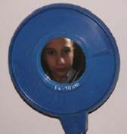
Tümsek aynaların oluşturduğu görüntü düz ve cisimlerden küçük olur.

Slide 34
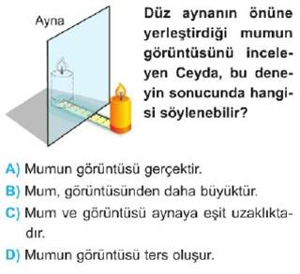

Slide 35
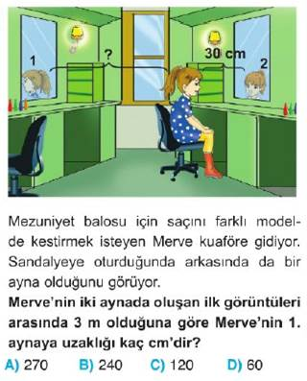

Slide 36
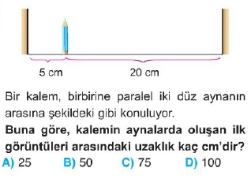

Slide 37
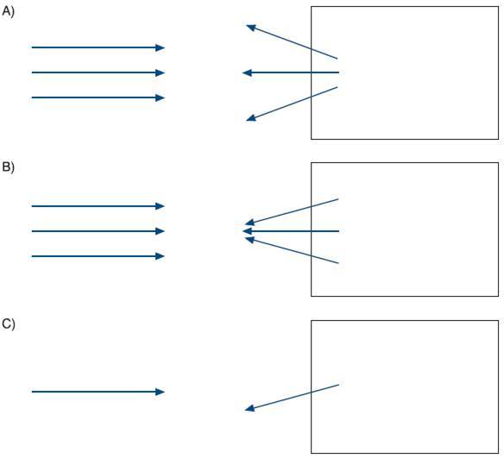
1. Bilinmeyen bir yüzeye ışık demetleri gönderilmiş ve aşağıdaki gibi yansıdıkları gözlemlenmiştir. Gelen ve yansıyan ışınları gözlemleyerek yüzeyleri tahmin ediniz. Tahminlerinizi kutulara çizerek gösteriniz.
__________
__________
__________

Slide 38
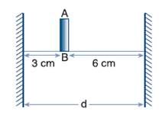
’’
18 cm
‘
B’’
3 cm
,B
6 cm
2. Yandaki şekilde görülen birbirine paralel düzlem aynalar arasına konulan AB cisminin her iki aynadaki ilk görüntüleri arasındaki uzaklık kaç cm’dir?
AB ile AB’ arası 6+6:12 cm düz aynalarda cisim ile görüntü arasındaki mesafe eşit olduğundan
AB ile AB’’ arası 3+3:6 cm düz aynalarda cisim ile görüntü arasındaki mesafe eşit olduğundan
AB’’ ile AB’ görüntüsü arasındaki uzaklık 6+12:18 cm dir

Slide 39
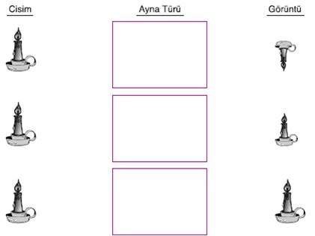
3. Aşağıda bir mum ve bu mumun aynalardaki görüntüleri verilmiştir. Mumun görüntüsüne bakarak hangi tür ayna kullanılmış olabileceğini ilgili bölüme çizerek gösteriniz.
__________
__________
__________

Slide 40
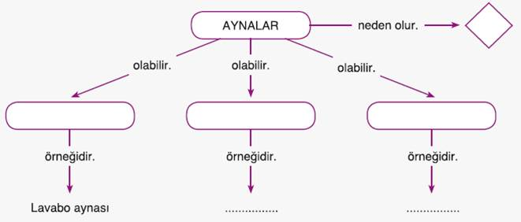
4-Aşağıdaki kavram haritasındaki boşlukları verilen sözcüklerle uygun şekilde doldurunuz.
Işığın yansıması Çukur ayna Tümsek ayna Düz ayna
Makyaj aynası Kavşak aynası
Işığın yansıması
Düz ayna
Çukur ayna
Tümsek ayna
Makyaj aynası
Kavşak aynası

Slide 41
Hidayet GÜNEŞ
Fen ve Teknoloji Öğretmeni
Beşeylül Ortaokulu
Nazilli/AYDIN
KAYNAK: Ders kitapları ve yardımcı kitaplar ve fenokulu net, www.fatihgizligider.com , eba ve Morpa kambüs yayınlanan sunularından yararlanılmıştır . Emeği geçen arkadaşlara ve kurumlara teşekkürler..
08/02/2016

